Slide 1

Sécurité des réseaux
Diego CORMIER – Théo DENIER – Killian TRUET – Léa ROUL

Slide 2
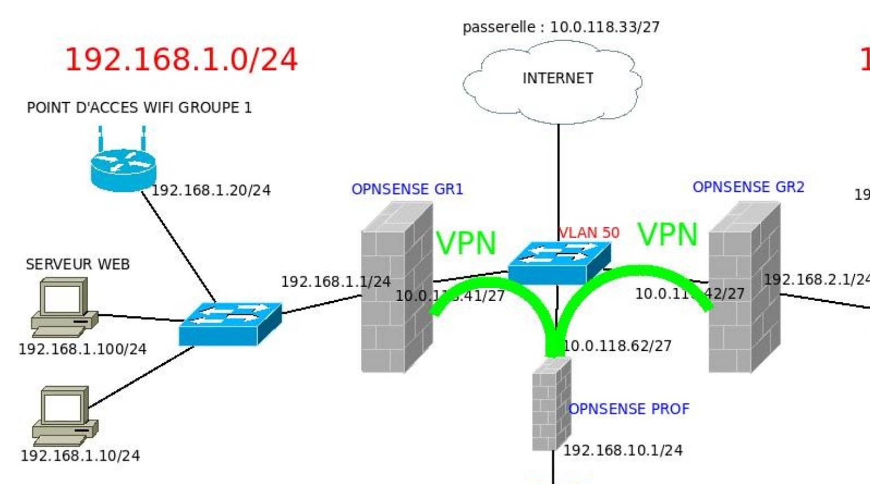

Sécurité réseau - groupe1
PASSERELLE
192.168.1.51/24

Slide 3
Configuration > amélioration des mots de passe
Sur PC (A[i=]t+4_ et DCe249T2H3 et local)
Sur AP (mdp : azerty123 SSID : iPhonedePierrick)
Sur Firewall (TheTrueAdminOfTheSystem X4o%Fa90#Ty6)

Slide 4
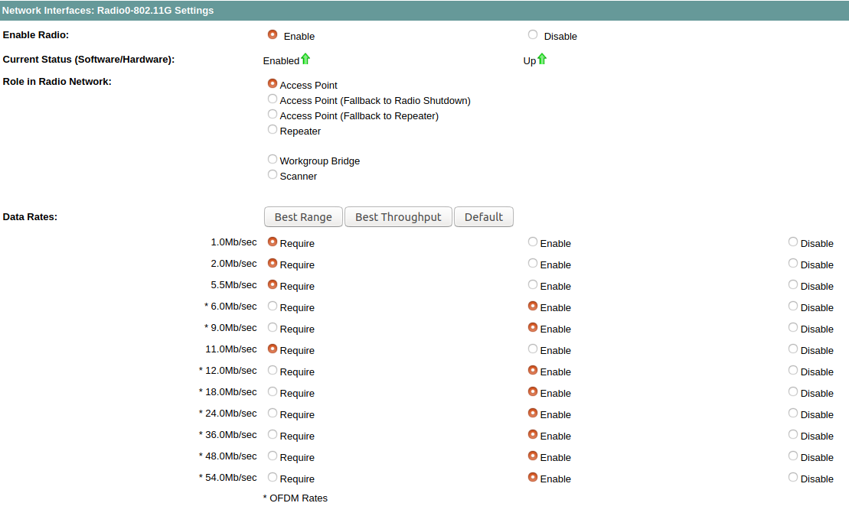
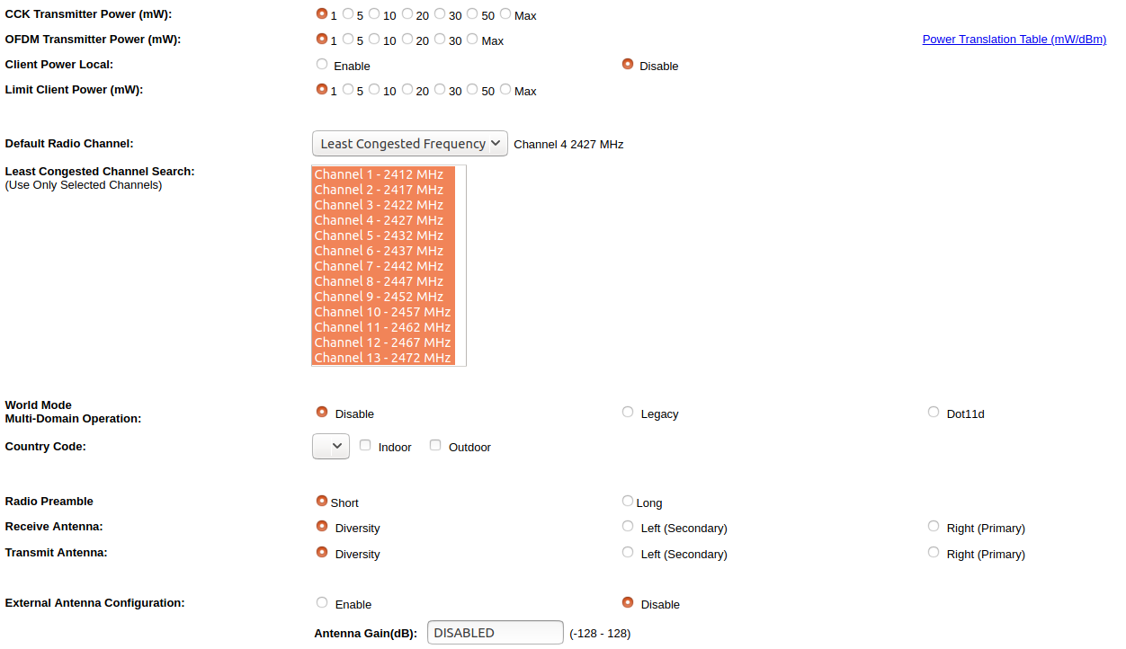
Configuration > AP

Slide 5



Slide 6
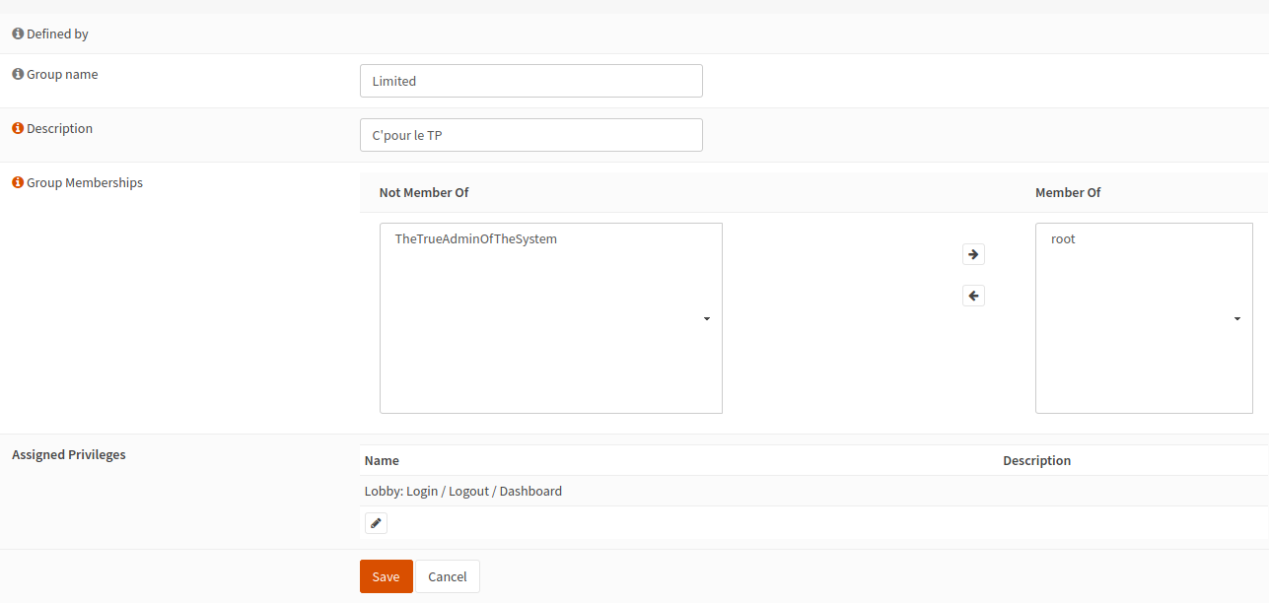

Slide 7
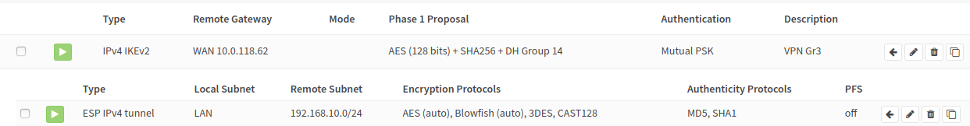
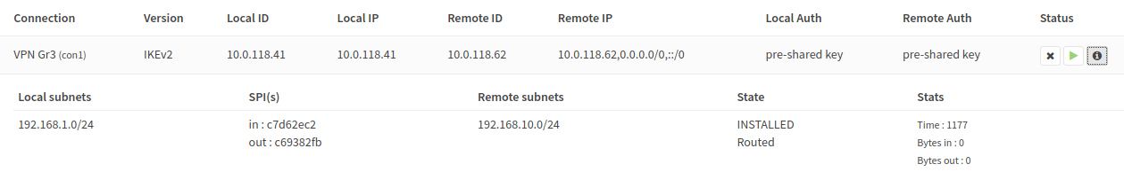

Slide 8
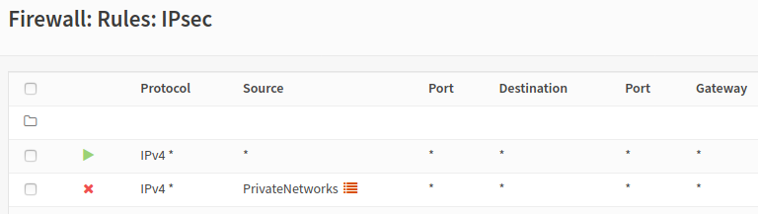
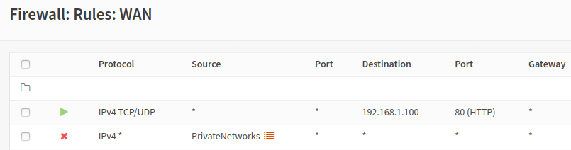

Slide 9
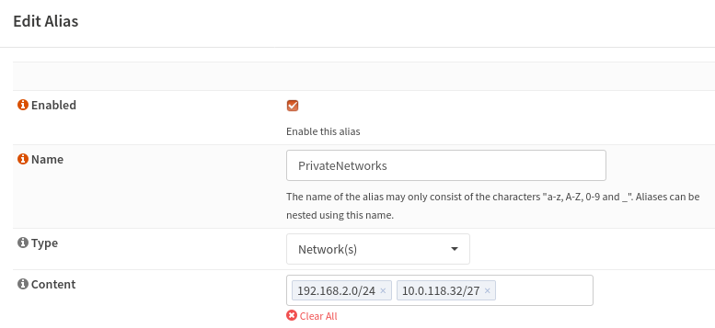

Slide 10
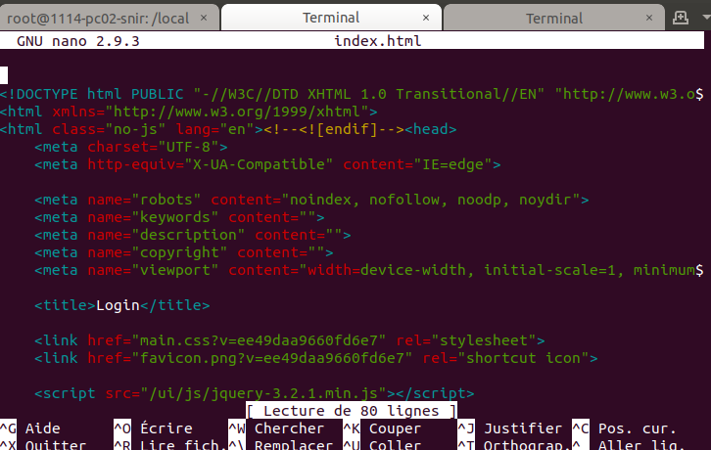
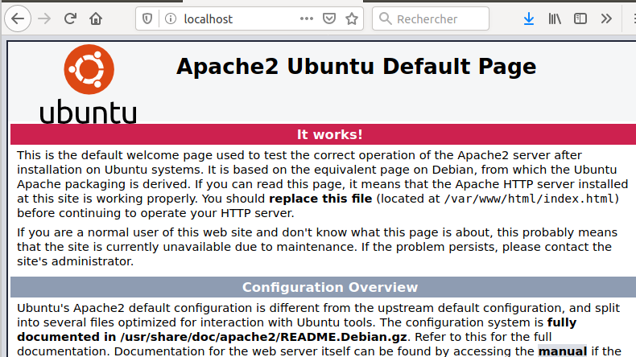
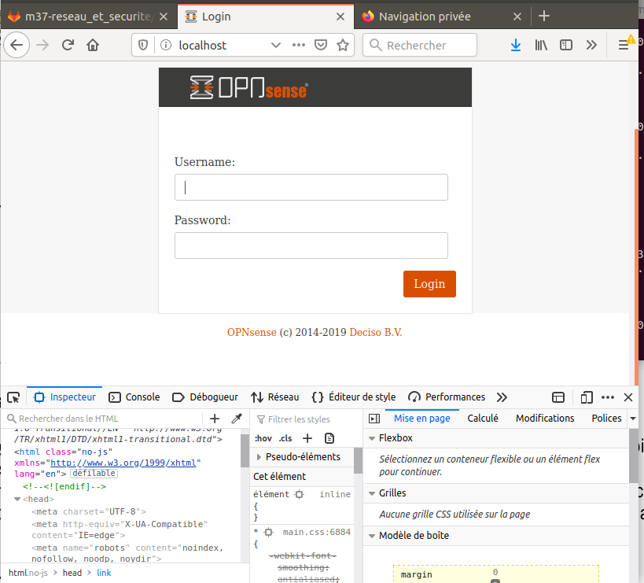
Serveur web
Serveur apache2
Modification page index.html

Slide 11
Possibles failles de sécurité
Mot de passe courant
Réseau sans fil non sécurise (pas de clé encrypté)
Ports ouverts (ssh http ftp)
Mauvais filtrage
Portail captif mal sécurisé

Slide 12
Logiciels utilisés
Avec aircrack : Léa et Diego
Zenmap / nmap hping3 (DDOS) : Théo
OpenSense/Hydra : Killian

Slide 13
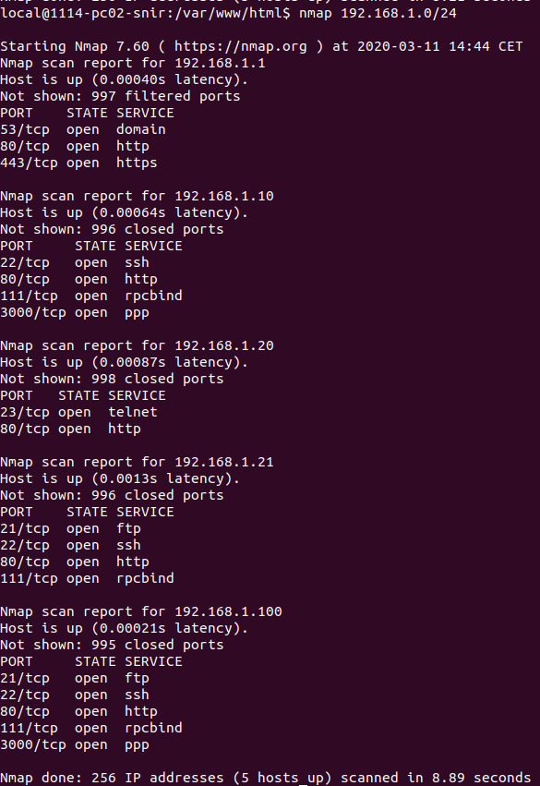
Etape 1 : chercher les ports
Utilisation de nmap afin
de pouvoir connaître
les ports qui sont ouvert

Slide 14
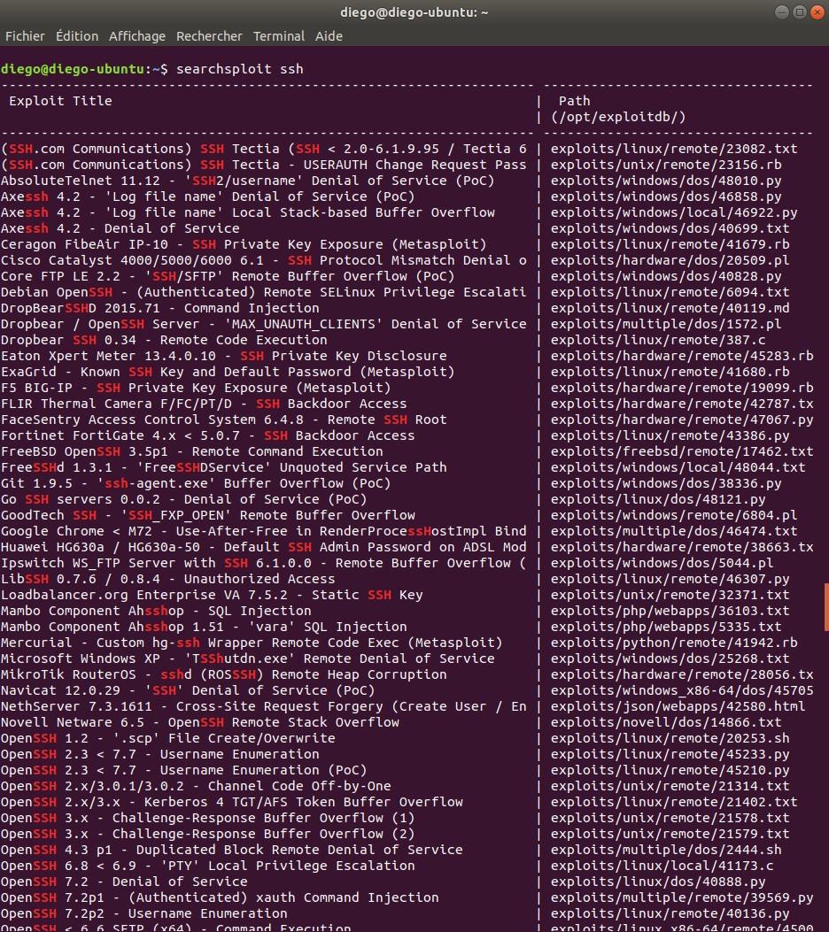
Étape 2 : chercher des failles
Searchspoilt :
permet de trouver
des failles disponible
sur une base de données

Slide 15
Étape 3 : attaque force brute
Utilisation de hydra ou de John the ripper
Permet de tester tous les mots

Slide 16
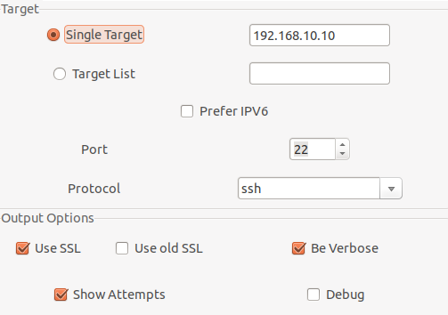
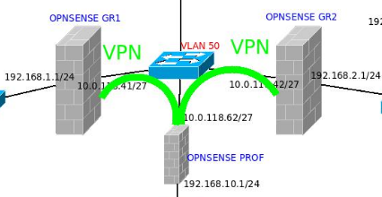
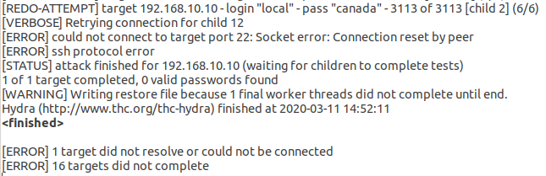

Slide 17
Airecrack
Étape 1 : mettre la carte en mode moniteur
Étape 2 : trouver l’adresse mac de l’AP
Étape 3 : Écouter le réseau
Étape 4 : Tester le décryptage avec un dictionnaire
Résultat : - nous avons trouvé l’adresse mac
- nous avons trouver un réseau WEP
- nous n’avons pas trouvé la clé car nous n’avons pas de de bon dictionnaire

Slide 18
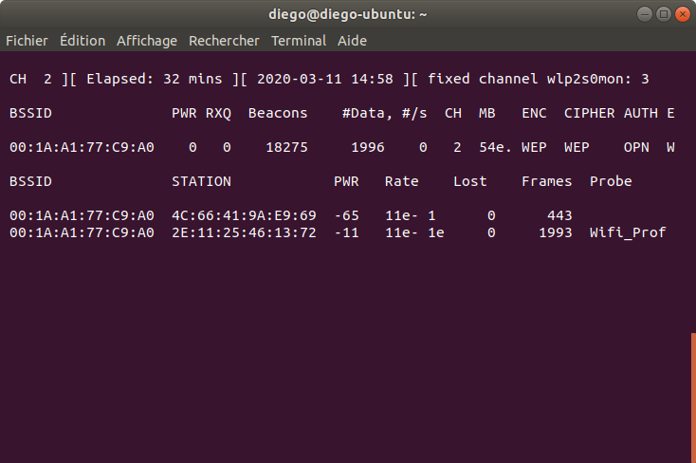
Enregistrement du trafic

Slide 19
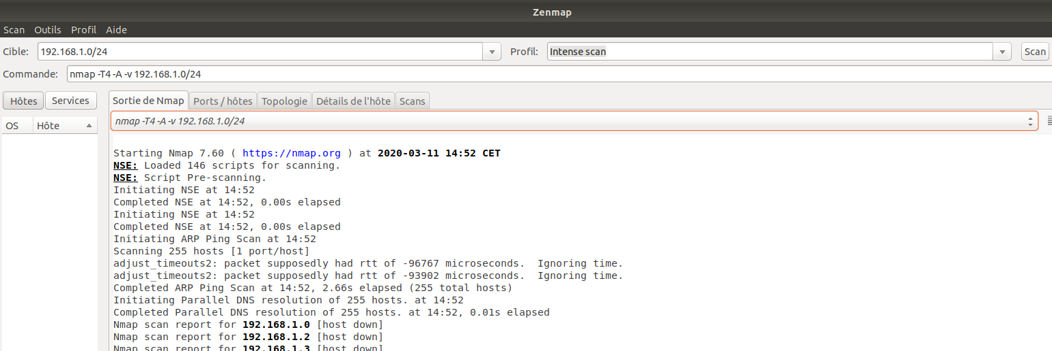
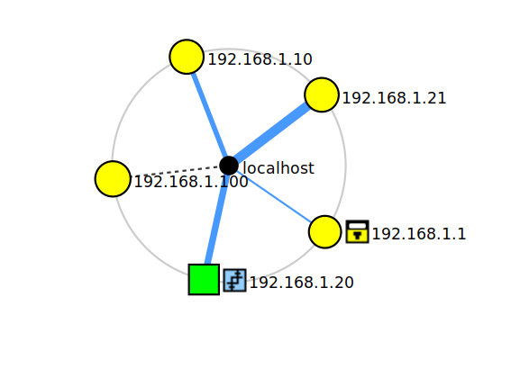
Zmap

Slide 20
Hping3

